Slide 1
ספטמבר 2024
2Knowעיתון
כתב עת מקצועי לניהול ידע
המהדורה ה-300
מכיוון שגיליון ספטמבר 2024 הוא המהדורה ה-300 שלנו, הזמנו את קהילת ניהול הידע לפרויקט מיוחד של שיתוף שיטות העבודה המומלצות שלהם בניהול ידע. אנו מזמינים את כולכם לקרוא וללמוד: קישור
קורסים
הקורס הבא שלנו במתודולוגיות ניהול ידע ייפתח ב-9 בספטמבר 2024. פרטים: קישור
אנו פותחים קורס חדש בנושא בינה מלאכותית מחוללתGEN AI) ) בניהול ידע עבור אנשי ניהול ידע בארגוני פיתוח בינלאומיים. לפרטים ניתן ליצור קשר עם: lizmclean@knowsaic.net
אתגר משחק ניהול הידע
האתגר הרביעי שלנו הסתיים. תודה לכל מי שהשתתף. נושא המשחק היה בינה מלאכותית מחוללת (GEN AI) המנצחת היא: קרן איינגורן מישראל
חודש הבא, באוקטובר, נפרסם את החידה הבאה. התכוננו...

Slide 2
01
שיטות עבודה מומלצות בניהול ידע
לרגל המהדורה ה-300 של הירחון שלנו, אנו שמחים לשתף את שיטות העבודה המומלצות בניהול ידע שתרמה לנו קהילת ניהול הידע.
למאמר המלא
02
"משחוק ברגע" (גם) לשבוע ניהול הידע
ב-2023 התקיים שבוע ניהול הידע העולמי הראשון מביתKMGN בהובלת ד״ר מוריה לוי. שבוע ניהול הידע הוא דוגמה לאירוע שמאפשר לארגונים להתמקד במגוון פעילויות ניהול ידע ובהן גם בפעילויות קלילות יותר כדוגמת פעילויות משחוק. כולם כבר יודעים שניהול ידע ומשחוק הם חברים טובים.
למאמר המלא

Slide 3
03
בינה מלאכותית אינטראקטיבית: השלב הבא באינטראקציה בין אדם למכונה
דמיינו עולם שבו המחשב שלכם לא רק מבין את בקשותיכם, אלא גם מזהה את הניואנסים הרגשיים בקולכם, מגיב באמפתיה, ומנהל שיחה טבעית כמו חבר קרוב. זוהי לא עוד פנטזיה מדע בדיוני, אלא מציאות מתהווה המעצבת מחדש את הממשק בין האנושי לדיגיטלי.
למאמר המלא
04
ניהול שינוי- תקווה או מציאות?
כבר שנים שמקינזי מבצעים סקרים לבחינת אחוז ההצלחה של שינויים מתוכננים. כבר שנים שהם לומדים ש 75% מהארגונים... לא מצליחים במשימה זו. החדשות הטובות היחידות, שרוב מיזמי השינוי מתמסמסים תוך כחודשיים. לפחות, אם לא מצליח, לא מבזבזים יותר מידי משאבים.
למאמר המלא

Slide 4
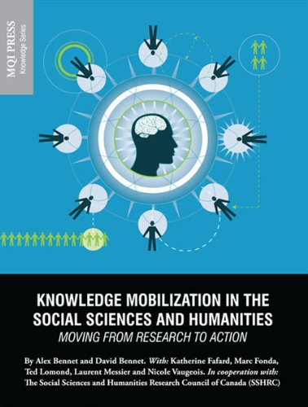
05
מיתוס היזם- סיכום ספר
הספר מיתוס היזם: כיצד להפוך מעצמאי קטן לאיש עסקים גדול, נתכב על ידי מייקל גרבר בשת 1995 ועדיין רלוונטי מתמיד. הספר הגיע אלי במקרה, וכנראה לא הייתי קונה אם הייתי רואה אותו על המדף, שכן השם נראה כמו עוד אחד מספרי המתכונים להצלחה, שכאמור אין באמת כאלו. ובכל זאת, היות והחתן שלי (אורן הירשהורן) הוא שתרגם את הספר מאנגלית לעברית, ובהזדמנות זו, בנוסף לתשלום, קיבל מספר עותקים לעצמו, זכיתי לעותק, וטוב שכך.
למאמר המלא
06
Knowledge Management Mobilization in the Social Sciences and Humanities - סיכום ספר
הספר Knowledge Management Mobilization in the Social Sciences and Humanities: Moving from Research to Action הינו ספר שנכתב כבר בשנת 2007 ע״י Alex & David Bennet, המשלים וממשיך סדרת ספרים של הזוג, חלקם כבר סקרנו במאגר סיכומים זה (דוגמת Inside Innovation , Innovative Creativity).
למאמר המלא

Slide 5
עוד בגיליון בלוג- על ניהול ידע, תיעוד ובינה מלאכותית - קישור מאמר מהעולם- על מדידה ומדדים בניהול ידע - קישור סרטון- Files handling in the new era of knowledge work- קישור כנס- International Conference on Data Mining and Knowledge Engineering ICDMKE November 25-26, 2024 in London United Kingdom Details- Link
ROM לאתר

